Slide 1


Slide 2


Slide 3


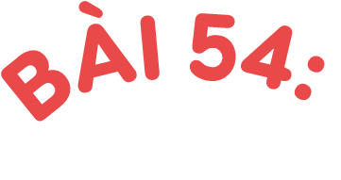



Slide 4


Slide 5
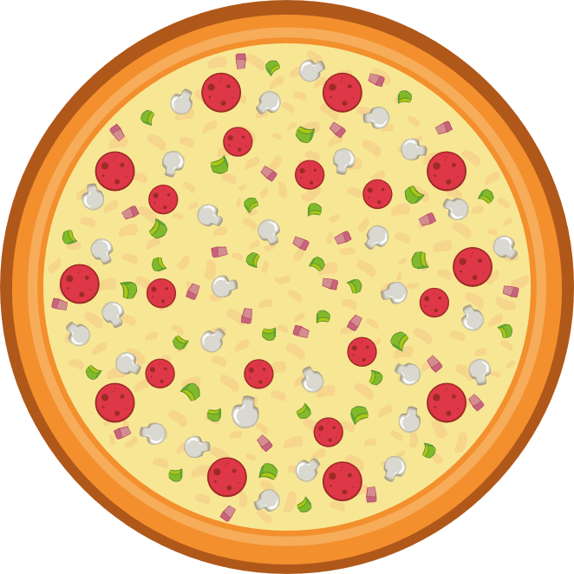



Chia đều 3 cái bánh cho 3 bạn, mỗi bạn có bao nhiêu cái bánh?

Slide 6
3 : 3 = 1

Slide 7

Chia đều 3 cái bánh cho 3 bạn, mỗi bạn có bao nhiêu cái bánh?

Slide 8

Chia đều 3 cái bánh cho 4 bạn, mỗi bạn có bao nhiêu cái bánh?

Slide 9
3 : 4 = ?

Slide 10
3 : 4 = ?

Slide 11
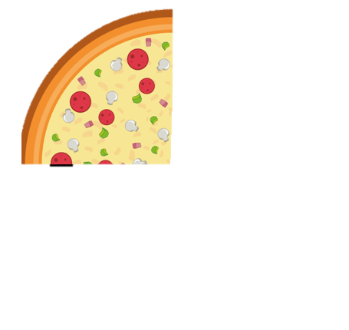
3 : 4 = ?

Slide 12
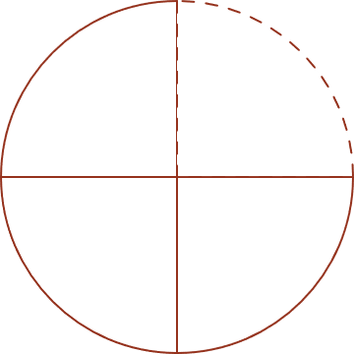
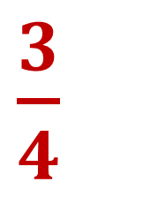
Chia sẻ
$\frac{3}{4}$
Mỗi bạn được cái bánh

Slide 13


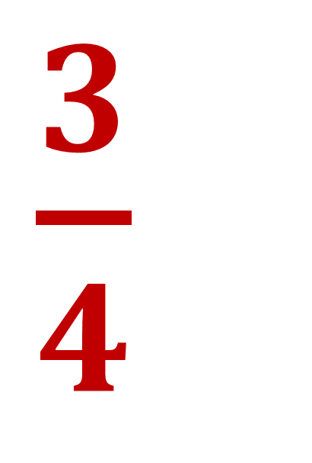
Chia đều 3 cái bánh cho 4 bạn thì mỗi bạn được phần cái bánh.
$\frac{3}{4}$
Ta viết:
$\frac{3}{4}$
3 : 4 =
(cái bánh)

Slide 14

Nếu chia đều 5 cái bánh cho 4 bạn thì mỗi bạn được mấy phần cái bánh ?

Slide 16


$\frac{5}{4}$
Mỗi bạn được cái bánh

Slide 17

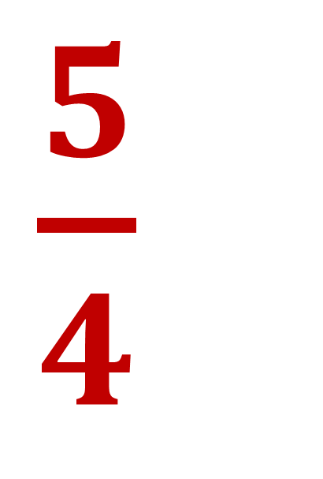
Chia đều 5 cái bánh cho 4 bạn thì mỗi bạn được phần cái bánh?
$\frac{5}{4}$
Ta viết:
$\frac{5}{4}$
5 : 4 =
(cái bánh)

Slide 18

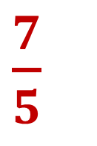

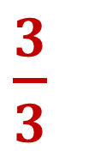

Thương của một phép chia số tự nhiên cho một số tự nhiên (khác 0) có thể viết thành một phân số, tử số là số bị chia, mẫu số là số chia.
$\frac{3}{4}$
$\frac{7}{5}$
$\frac{16}{2}$
$\frac{3}{3}$
Ví dụ: 3 : 4 =
; 7 : 5 =
; 16 : 2 =
; 3 : 3=

Slide 19


Slide 20



a) Viết thương của mỗi phép chia sau dưới dạng phân số (theo mẫu)
13 : 17
21 : 11
$\frac{5}{9}$
5 : 9 =
40 : 51
72 : 25

Slide 21
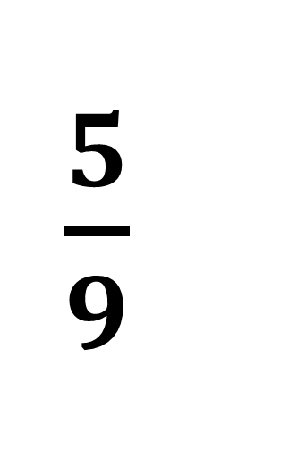
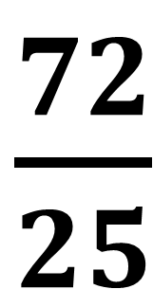
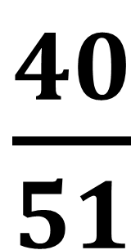
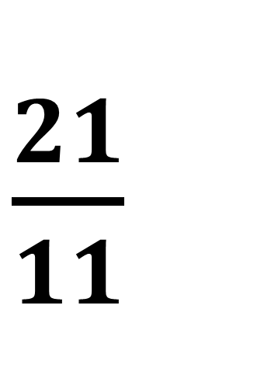
a) Viết thương của mỗi phép chia sau dưới dạng phân số (theo mẫu)
$\frac{5}{9}$
$\frac{21}{11}$
13 : 17
21 : 11
=
=
$\frac{40}{51}$
$\frac{72}{25}$
40 : 51
72 : 25
=
=

Slide 22

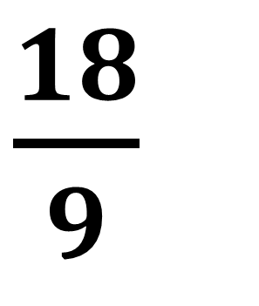
b) Viết (theo mẫu)
34 : 17
20 : 5
$\frac{18}{9}$
18 : 9 =
= 2
42 : 42
0 : 6

Slide 23
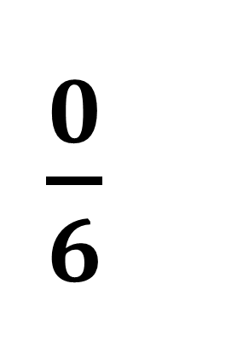
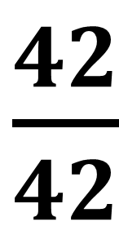
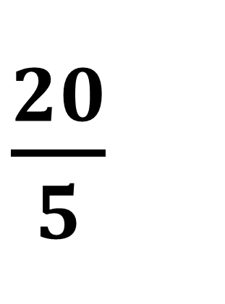
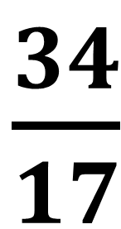
b) Viết (theo mẫu)
b) Viết (theo mẫu)
$\frac{34}{17}$
$\frac{20}{5}$
20 : 5
= 4
=
=
34 : 17
= 2
$\frac{42}{42}$
$\frac{0}{6}$
=
0 : 6
=
42 : 42
= 1
= 0

Slide 24



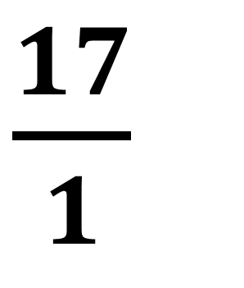
Số?
20
47
20 =
47 =
1
1
$\frac{17}{1}$
17 =
0
85
0 =
85 =
1
1

Slide 25


Mọi số tự nhiên có thể viết thành một phân số có tử số là số tự nhiên đó và mẫu số bằng 1.

Slide 26
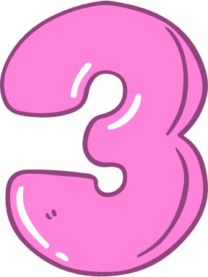
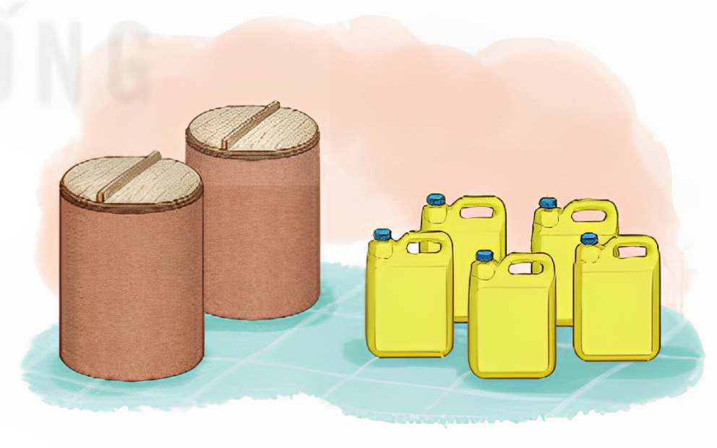








Chọn câu trả lời đúng.
Có hai thùng như nhau đựng đầy nước. Người ta đã lấy hết lượng nước của hai thùng đó chia đều vào 5 can. Hỏi lượng nước ở mỗi can bằng mấy phần lượng nước của một thùng?
$\frac{5}{7}$
$\frac{5}{2}$
$\frac{2}{5}$
thùng
thùng
thùng

Slide 27


Ôn lại nội dung đã học.
Chuẩn bị nội dung bài mới

Slide 28



